Slide 1
الوحدة الثالثة
تكنولوجيا تعليم وتعلم رياضيات المرحلة الابتدائية

Slide 2
تكنولوجيا تعليم وتعلم رياضيات المرحلة الابتدائية
الأدوات سواء كانت بدائية أولية أو كانت أجهزة تقنية عالية متطورة ما هي إلا أشياء تساعد على توفير الفرص وإتاحة المناخ والأسباب المناسبة للابتكار والتجديد ولكنها لا تقوم بذلك بنفسها.
مبدأ التقنيات التربوية في تعليم الرياضيات :
عند توفر الأدوات التكنولوجية فإنها تساعد الطلاب على التركيز والفهم والقدرة على حل المشكلات بالتالي هي تسهل عملية تعلم وتعليم الرياضيات. يساعد استخدام التكنولوجيا إثراء تعلم الطلاب للرياضيات.
للتكنولوجيا أثر على ماهية الرياضيات التي يجري بها التدريس:
استخدام الأدوات التكنولوجية تمكن الطلاب بأن يفكروا بقضايا أكثر عمومية ويمكنهم نمذجة وحل مشكلات معقدة لم تكن متاحة من قبل ، وتساعد التكنولوجيا في ربط تطور المهارات والإجراءات بتطور فهم رياضي أكثر عمومية.

Slide 3
العوامل التي تساعد في نجاح استخدام الوسيلة التعليمية المناسبة:
معرفة المعلم بالخبرات السابقة لطلبته.
تجريب الوسيلة التعليمية قبل استخدامها.
توضيح كيفية استخدام الوسيلة بخطوات محددة للمتعلم.
استخدام الوسيلة التعليمية من قبل جميع المتعلمين.
تقويم أثر الوسيلة التعليمية في تنمية فهم وتحصيل المتعلم.
استخدام خامات البيئة في إعداد الوسيلة التعليمية.

Slide 4
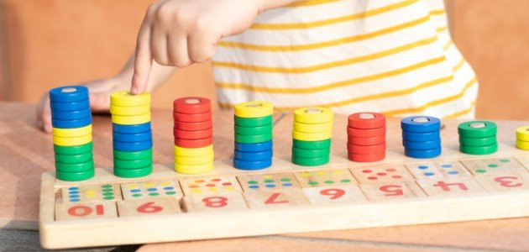
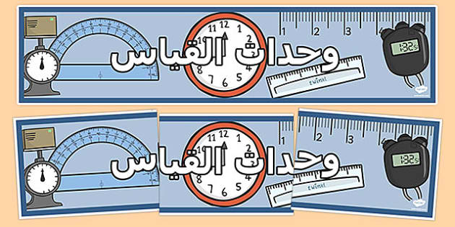
يمكن تقسيم الوسائل والتقنيات التعليمية إلى عدة أنواع منها:
أولا : النماذج والمجسمات :هي عبارة عن عينات حقيقية للأشياء أو عينات تمثل الأشياء ومنها نوعان : أشياء حقيقة وأشياء مصنعة. ويمكن توظيفها في مجال الهندسة والمجموعات والعناصر والأعداد.

Slide 5
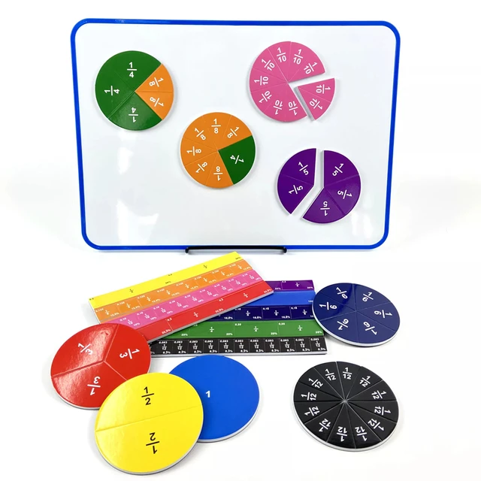
ثانيا: اللوحات:
منها ( السبورة العادية – اللوحة الوبرية – اللوحة المغناطيسية – اللوحة الكهربائية – اللوحة القلابة – اللوحة الإخبارية – لوحة الإعلانات – اللوحة المثقبة)

Slide 6
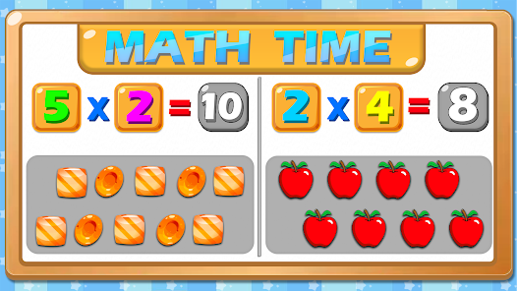

ثالثا: الصور:
منها ( الصور العادية – الشرائح والأفلام الصامتة – صور جهاز العرض العلوي – الصور المتحركة والأفلام الناطقة – صور التلفاز والفيديو).
رابعا: الألعاب التربوية والمحاكاة:
يقصد بالمحاكاة تمثيل المواقف والأدوار يتم تبسيط أو تجسيد مواقف حياتية واقعية أو عملية يقوم المشاركون فيها بأدوار تؤدي إلى تفاعلهم مع غيرهم.

Slide 7
خامسا: الحقائب التعليمية:
الحقائب التعليمية تشكل برنامجا تعليميا متكاملا ذا عناصر متعددة من الخبرات التعليمية والتقنيات التربوية بهدف مساعدة المتعلم في تحقيق أهداف أدائية محددة خاصة عند مراعاة الفروق الفردية بين الطلاب.
سادسا : الآلات الحاسبة وتعليم الرياضيات:
تعتبر الحاسبة من الأدوات والوسائل التعليمية المهمة التي تزيد قدرات الطلبة على التفكير وحل المسائل الرياضية.

Slide 8
سابعا : الحاسب التعليمي وتعليم الرياضيات:
يدعم الحاسوب التدريس الفعال للرياضيات من خلال:
- تنويع الأساليب واثراء تدريس الرياضيات.
- زيادة دافعية الطلبة لتعلم الرياضيات.
- دعم تعلم الطلاب من خلال تنفيذ الاجراءات بدقة وسرعة.
- المساعدة في اختيار أمثلة وأشكال تمثيلية أكثر مما هو ممكن يدويا.
- المساهمة في تنمية مهارات حل المشكلات الرياضية.
- محاكاة بعض التجارب والتفاعل الإيجابي النشط مع المادة التعليمية.
من أمثلة برامج المحاكاة: موقع PhET
https://phet.colorado.edu/sims/html/number-play/latest/number-play_all.html?locale=ar_SA

Slide 9
مكونات جهاز الحاسوب:
الجزء المادي: وهو مجموعة من المعدات التي يتكون منها الجهاز ومهمتها القيام بتنفيذ التعليمات والأوامر الموجهة إليه.
الجزء البرنامجي: هي مجموعة من البرامج التي تستخدم لتشغيل الجهاز والاستفادة من إمكاناته المختلفة في إدخال البيانات والبرامج وتخزينها والاستفادة منها وتصنف هذه البرامج إلى ( برمجيات التشغيل – برمجيات الترجمة – برمجيات تطبيقية – برمجيات تعليمية).
ميسرات استخدام الحاسوب في تعليم الرياضيات:
انخفاض تكاليف الشراء والصيانة لهذه الأجهزة.
وجود معلمين مدربين على الاستخدام الفعال للكمبيوتر في التدريس.
الدعم المقدم من الجهات المختصة لتزويد المدارس بأجهزة الحاسوب.

Slide 10
طرق استخدام الكمبيوتر في تدريس الرياضيات
1. التعليم المدار بالكمبيوتر (CMI) : وهي طريقة غير مباشرة لاستخدام الكمبيوتر في الصف وغالبا تدار من قبل المعلم، ومنها:
- إدارة التمارين التدريبية الموجهة للطلاب.
- تقويم وتقدير درجات إجابات التمارين وتوفير تغذية راجعة لها.
- إدارة الاختبارات القبلية و البعدية للطلاب .
- الاحتفاظ بسجلات الطلاب الأكاديمية والشخصية والإرشادية.
- وضع نتاجات التعلم المعرفية المنشودة.
ومن عيوب هذه الطريقة توقف الكمبيوتر عن العمل أو مشكلات أخرى تسبب فقدان بيانات وسجلات ليست لها نسخ أخرى.

Slide 11
2. التعليم المساعد بالكمبيوتر (CAI) :طريقة تعليمية يتم من خلالها تقويم استجابات المتعلمين يتبعها تفريعات بديلة لمتتابعات التعلم وتفاعل الطالب.
وتستخدم طريقة CAI في تعليم وتعلم أنواع عديدة من المهارات والمفاهيم ولمستويات النواتج المعرفيةالمختلفة.
وفي المراحل المدرسية المتقدمة يمكن للطلبة كتابة برامجهم الشخصية باستخدام لغة برمجة معينة لحل مشكلات رياضية.

Slide 12
نماذج التعليم باستخدام الحاسوب:
1. نموذج التدريس الخصوصي:
يبدأ النموذج بتقديم شرح واف ومتدرج للموضوعات المرتبطة بالنتاجات مع التركيز على التعلم الفردي أو الذاتي للتلميذ.
2. نموذج التدريب والمران:
يعرف هذه النموذج بنمط صقل المهارات وفيه يكون التلميذ قد تعلم مسبقا ويحتاج إلى ممارسة إضافيه لتحسين مهارة معينة لديه.
3- حل المسائل :
في هذا النموذج يساعد الحاسوب التلاميذ على تنمية قدراتهم في حل المسائل بطريقة الاستقراء.
4- نموذج الألعاب التعليمية:
برمجيات التعليمية قائمة على التعلم باللعب تمنح التلاميذ الشعور بالمتعة والتشويق.

Slide 13
5. نموذج التشخيص والعلاج:
يستخدم هذا النموذج في تشخيص وعلاج أداء التلاميذ فيما درسوه ويهدف هذا العمل إلى التأكد من إتقانهم.
6. نموذج المحاكاة وتمثيل المواقف:
أي تمثيل بعض الأشياء التي تحدث ولا يمكن رؤيتها بالعين المجردة لصغر حجهما أو لبعدها الزماني والمكاني فاستخدام الحاسوب في هذه الحالة يكمن في التغلب على الصعوبات عن طريق عرض أشكال بأحجام مناسبة وقريبة من الواقع بطريقة المحاكاة.

Slide 14
التعليم المبرمج وتدريس الرياضيات
طريقة التعلم المبرمج ( التعلم البرنامجي):
هي طريقة من طرق التعلم الفردي تمكن الطالب من أن يعلم نفسه بنفسه وتسير عملية التعلم طبقا لقراراته واستعداداته وهو أحد الأساليب التي يمكن أن تساعد في مواجهة ما بين التلاميذ من فروق فردية.
أنواع البرمجة المستخدمة في كتابة البرامج التعليمية:
1. البرمجة الخطية:
هو النمط المستقيم وتقوم البرمجة على أساس أن السلوك يشكل بواسطة المعلومات والتي تقسم إلى أجزاء صغيرة تقدم للمتعلم في صورة عبارات تسمى أطرا وهي عبارات ناقصة وعلى المتعلم تكملتها. إذا نجح المتعلم في الإجابة عن السؤال ينتقل إلى الإطار التالي، وإذا لم ينجح فعلية قراءة الإطار مرة أخرى حتى يتمكن من فهم السؤال.
2. البرمجة المتشعبة أو المتفرعة:
فيه يتم تقسيم المادة العلمية إلى أجزاء صغيرة تسمى أطرا وكل إطار رئيسي متصل بإطارات فرعية تحتوي على أفكار متعددة.

Slide 15
مزايا الطريقة المبرمجة:
  يتقدم المتعلم وفقا لقدارته.
  لا ينتقل المتعلم إلى مستوى أعلى الا اذا أتقن المستوى السابق.
  الأطر تركز على النقاط المهمة في المحتوى التدريسي.
  عملية التعزيز الفوري للمتعلم.
استخدام الإنترنت في تعليم وتعلم الرياضيات:
الحصول على معلومات وبيانات من مصادر متعددة.
الحصول على استشارات فنية وثقافية عريضه في الرياضيات.
الاتصال الإلكتروني والتراسل .
عمل بحوث ومشروعات عن موضوعات خاصة بالرياضيات.
انتقاء معلومات وتنقيتها وتبادل الإفادة منها .

